Slide 1
잡음제거 & 문자 표현을 통한
정확한 의사 전달에 관한 연구(STT)
by 연수생 김현수(2024.12)
1/13

Slide 2
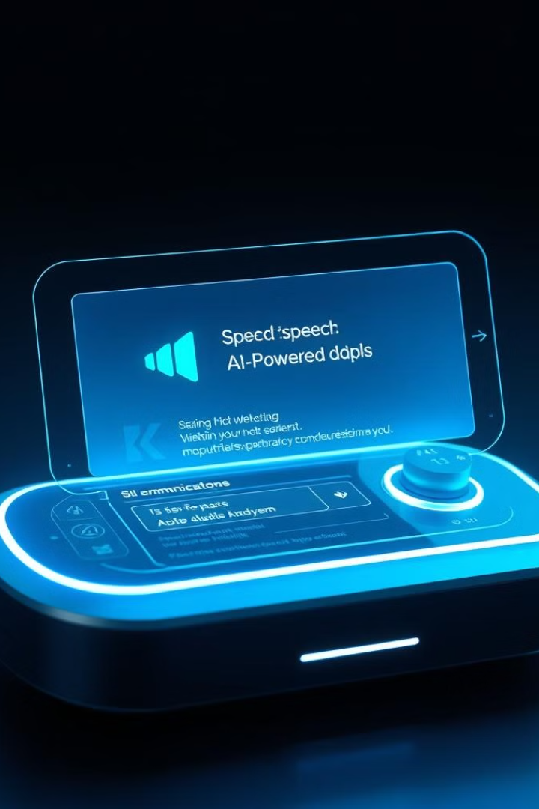

잡음제거 & 문자 표현으로
정확한 의사 전달에 관한 연구
음성 인식 기술의 발전에도 불구하고, 실제 환경에서의 정확한 의사 전달은 여전히 도전 과제로 남아있다.
본 연구에서는 발화자의 음성에서 잡음을 제거하고 이를 정확한 문자로 표현하여 의사 전달의 정확성을 높이는 혁신적인 접근 방식을 제안한다.
연구 접근 방식은 온라인상에 배포되어 있는 인공지능 모델을 활용한다. ECAPA를 통해 화자 구분, Whisper를 통해 언어 감지 및 “음성 to 텍스트” 변환, 그리고 TSCN 모델을 통한 잡음 제거 기술을 결합하여 무전기 환경에서의 의사소통 문제를 해결하고자 한다.
2/13

Slide 3
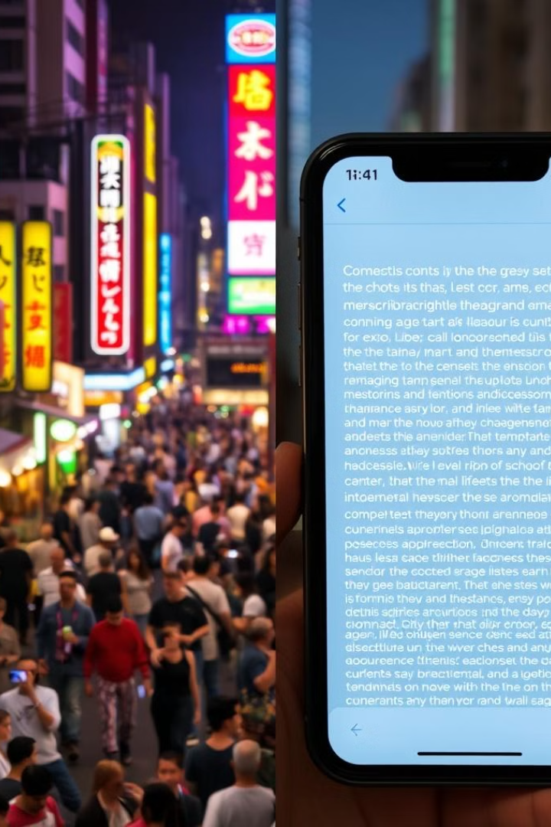
왜 필요하며 어디에 적용할 것인가?
군대에서 아군 식별과 정확한 의사소통은 매우 중요하다.
특히 다음과 같은 상황에서 기술의 필요성이 두드러진다.
1
무전기 환경
백색잡음 상에서 중요한 대화를 나눌 때 화자 인식을 하고 소음으로 인한 의사소통 장애를 방지하는 데 도움이 된다.
2
화상 회의
화상 회의나 원격 교육 시 음질 저하로 인한 의사소통 문제를 해결할 수 있다.
3
유선 전화
선로 노후화로 인한 의사소통 문제 해결하는데 도움이 된다.
3/13

Slide 4
알고리즘 및 시스템 개요
input
output_1
ECAPA 모델
WHISPER 모델
글자 표현
음성
* turbo
- 잡음 포함
(백색잡음)
(전장소음)
- 아군 / 적군 식별
- 자동 언어 감지
(영어, 한국어, 중국어, 일본어)
output_2
TSCN 모델
잡음 제거된 음성
- 잡음 제거
4/13

Slide 5


알고리즘: ECAPA 소개_1
VS
같은 사람 다른 발화
같은 사람이 다른 말을 하여도 같은 사람인 지 구별한다.
- 안녕하세요
- 반갑습니다.
VS
다른 사람 같은 발화
서로 다른 사람이 같은 말을 하여도 같은 사람이 아닌 것을 구별한다.
- 안녕하세요
- 안녕하세요
5/13

Slide 6
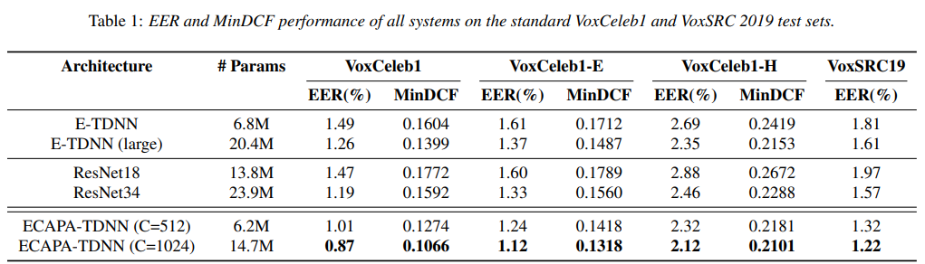
알고리즘: ECAPA 소개_2
ECAPA(Emphasized Channel Attention, Propagation and Aggregation)
출처: https://arxiv.org/pdf/2005.07143
1
화자 구분에 탁월한 성능을 보인다.
2
약간의 잡음이 포함되어 있어도 EER 10% 미만의 성능을 보인다.
6/13

Slide 7
알고리즘: TSCN 소개
TSCN
딥러닝 기반 소음 제거 모델(Deep Noise Suppression)로 ICASSP 2021 DNS Challenge의 트랙1(실시간 소음감소)에서 1위를 차지한 모델.
입력
https://user-images.githubusercontent.com/65753560/143393711-c9ec37a0-95ef-407f-8e72-444553c43bc0.mp4
출력
https://user-images.githubusercontent.com/65753560/143393778-9dc9331c-915a-4555-b4f8-4197a575420f.mp4
정답
https://user-images.githubusercontent.com/65753560/143393794-f40d689c-9892-49bc-81d4-c28a3a5aeb18.mp4
*출처: https://github.com/kotechnia/noise-reduction
7/13

Slide 8
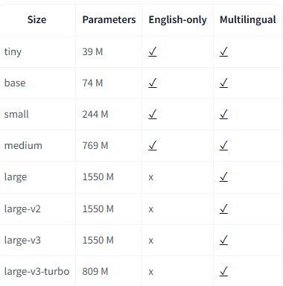
알고리즘: whisper 소개
openai/whisper-large-v3-turbo
OpenAI에서 제작한 자동 음성 인식 및 문자표현을 수행하는 최신 모델.
관련링크: https://huggingface.co/openai/whisper-large-v3-turbo
8/13

Slide 9
실험[ECAPA]
다양한 조건에서 시스템의 성능을 평가.
실험 | 조건 | 결과(EER)
화자 구분 | 백색잡음 - 0.025 | 4.89%
화자 구분 | 백색잡음 - 0.05 | 10.93%
화자 구분 | 백색잡음 - 0.1 | 22.20%
화자 구분 | 생활소음 - 0.25 | 4.52%
화자 구분 | 생활소음 - 0.5 | 9.88%
화자 구분 | 생활소음 - 1 | 18.87%
흔히 접할 수 있는 잡음 크기를 선정하여 EER 결과로 확인.
잡음이 있음에도 불구하고 화자 구분을 잘하는 것으로 판단.
* EER 수치가 낮을수록 성능이 우수함.
* 백색잡음 - 숫자 : 잡음의 크기를 조절하는 파라미터값. 0.025일 때 일반적인 무전기에서 나오는 잡음과 비슷함.
* 전장소음 - 숫자 : 잡음의 크기를 조절하는 파라미터값. 1일 때 목소리 dB과 동일. 0.5일 때 목소리 dB의 1/2 크기
9/13

Slide 10
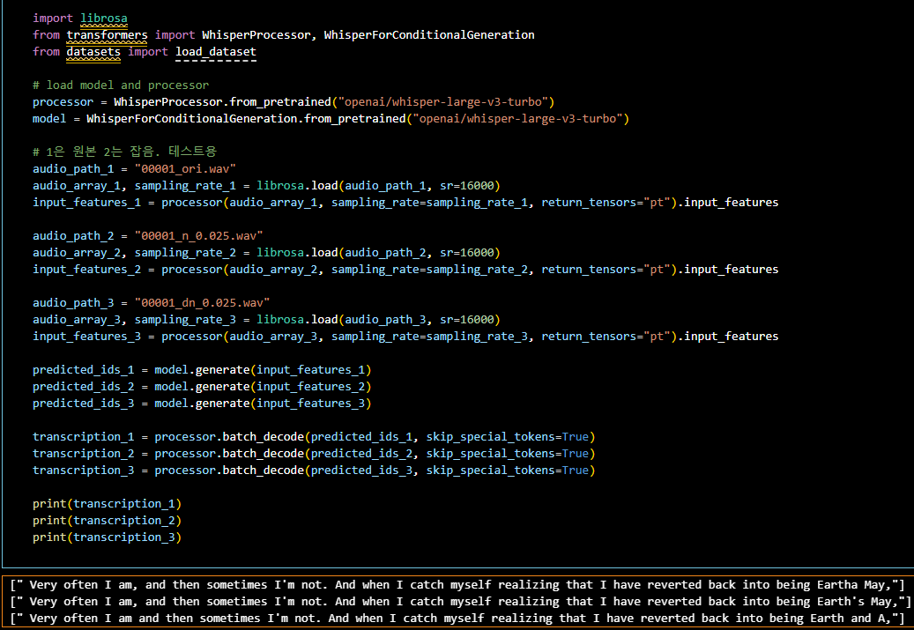
실험[whisper]
whisper-large-v3-turbo 모델을 가져와 음성을 텍스트로 표현하는 코드
약간의 잡음이 들어가 있는 상태에서도 텍스트로 잘 표현하는 것을 발견.
1번줄 : 원본 음성을 글자로 표현
2번줄 : 잡음이 들어간 음성을 글자로 표현
3번줄 : TSCN으로 잡음을 제거하고 글자로 표현
10/13

Slide 11
실험[TSCN]
실험 | 조건 | 결과(EER) | TSCN 적용 | 결과(EER)
화자 구분 | 백색잡음 - 0.025 | 4.89% | x | x
화자 구분 | 백색잡음 - 0.05 | 10.93% |  | 11.91%
화자 구분 | 백색잡음 - 0.1 | 22.20% |  | 19.99%
화자 구분 | 생활소음 - 0.25 | 4.52% | x | x
화자 구분 | 생활소음 - 0.5 | 9.88% | x | x
화자 구분 | 생활소음 - 1 | 18.87% | x | x
TSCN 모델을 활용하여 잡음을 제거한 후 ECAPA 모델로 화자 구분을 시도했을 때 EER 값은 오히려 증가하여 성능이 하락하는 모습을 보임.
즉, 잡음을 제거하면 원본 음성의 패턴과 텐서값에 영향을 주어 1 VS 1 비교에서 올바르게 작동하지 않다는 결론을 얻음.
따라서, ECAPA로 화자 구분을 할 때, TSCN을 활용한 뒤 구분하는 것은 적절치 않다.
11/13

Slide 12
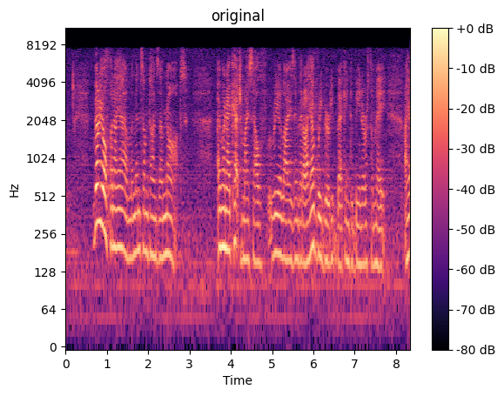
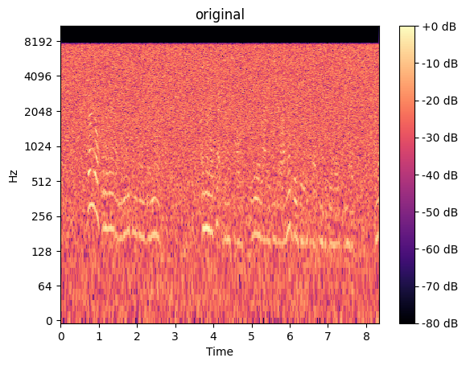
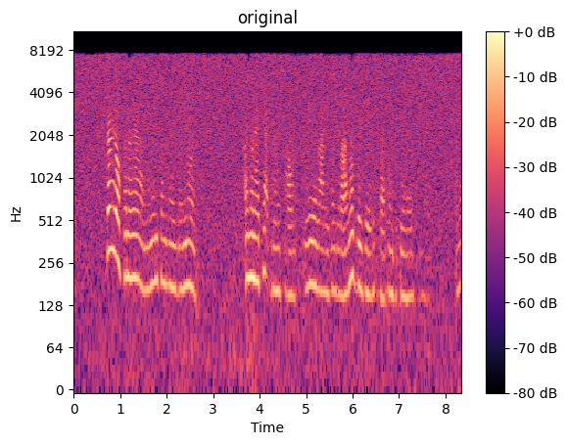
실험[TSCN_2]
원본음성
원본음성 + 백색잡음
원본음성 + 백색잡음
TSCN 잡음제거
TSCN 모델로 잡음을 제거하면 ECAPA 성능 향상에는 좋지 않지만,
위의 멜스펙토그램으로 보이듯이 실제로 사람이 소리를 청취하여 비교하면 개선된 소리가 들림.
따라서, ECAPA로 화자 구분 뒤에 전화기상의 수신자가 들을 때는 잡음을 제거한 뒤 청취할 수 있도록 시스템 개발이 필요.
12/13

Slide 13




필요 개선사항
지금까지의 연구결과는 매우 유용하지만, 시스템의 실용화와 성능 향상을 위해 다음과 같은 사항들이 필요하다.
대규모 데이터셋
계산 자원
다양한 언어, 방언, 잡음 환경을 포함한 군 전용 대규모 음성 데이터셋의 구축이 필요
실시간 처리를 위한 고성능 GPU 하드웨어가 필요
알고리즘 개선
이동기기 최적화
연구 환경보다 더 극단적인 잡음 환경에서의 성능 향상을 위한 추가적인 알고리즘 연구가 필요.
(기존 모델에 추가 데이터셋 학습)
이동기기에서의 효율적인 실행을 위한 모델 경량화 및 최적화가 필요
13/13

